Slide 1


Présentation générale des algorithmes Hiérarchie-Répartition
Contribution au Sprint Booster 2 Waykonect 27/11-01/12/2023
Pierre Chavanne, Responsable
data – optimisation chez Be:Mo

Slide 2
Vue globale
Objectif : Donner un calendrier sur 7 jours glissants de créneaux de recharge pour des utilisateurs EV sur des points de recharge donnés (EVSE) par tranche de demi-journée et par priorité d’utilisation. Cet objectif est géré par deux algorithmes.
Algorithme Hiérarchisation : prioriser les demandes utilisateurs par durée de recharge
Algorithme Répartition : répartir les utilisateurs par ordre de priorité sur chaque demi-journée du calendrier sur 7 jours glissants.
Livrable : calendrier des créneaux points de recharge/utilisateurs sur 7 jours glissants valable dès le lendemain du lancement du script.

Slide 3
Algorithme de hiérarchisation des demandes de recharge
Entrée
Liste des utilisateurs EV nécessitant une recharge sur la semaine à venir, disponibilités par demi-journées, demandes éventuelles d’autonomie accrue.
Algorithme
Une semaine-type de recharge est suggérée par l’algorithme Prédiction de WayKonect d’après l’historique du véhicule. La durée de recharge finale est prise comme la durée maximale entre la durée suggérée et celle éventuelle requise par l’utilisateur.
Sortie
Listes de priorité par durée de recharge décroissante sur chaque demi-journée de la semaine à venir.

Slide 4
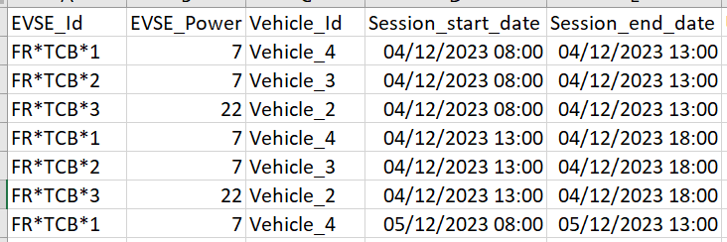
Algorithme de répartition des créneaux de recharge
Entrées
Sortie de l’algorithme Hiérarchisation
Liste des points de recharge disponibles
Algorithme
Une semaine de créneaux de recharge est générée dès le lendemain du lancement de l’algorithme. Elle couvre les jours ouvrés classiques (lundi-vendredi) et les horaires ouvrables sont de 8h-13h pour le matin et 13h-18h pour l’après-midi. Les bornes les plus puissantes sont attribuées au fur et à mesure de chaque file d’attente.
Sortie
Listes de priorité par durée de recharge décroissante sur chaque demi-journée de la semaine à venir.

Slide 5
Evolutions des algorithmes
Modulabilité limitée en l’état :
Gestion des horaires à la demi-journée seulement
Refonte de l’algorithme de répartition conseillée pour rendre les algos capables de traiter des cas plus fréquents (par exemple durée de recharge variable)
Ajouter un algorithme de modification d’un calendrier existant en cas de désistement ou de départ anticipé d’un créneau.

Slide 6

Merci pour votre attention

